Slide 1
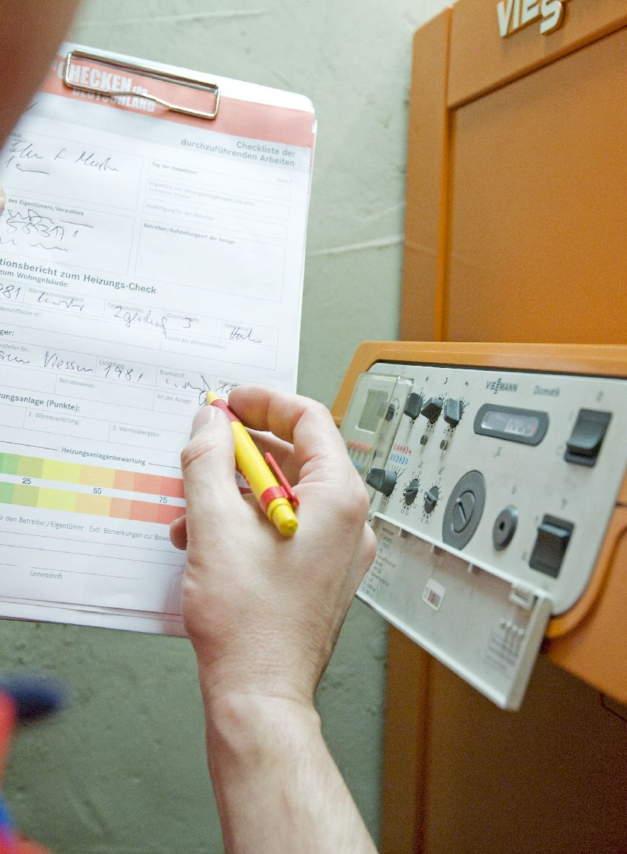
Heizungs-Check Die energetische Bewertung Ihrer Heizungsanlage
Der Heizungsanlagen-Check ist ein genormtes Prüfverfahren. Ein speziell dafür geschulter Fachhandwerker überprüft dabei anhand einer vorgegebenen Prüfliste die komplette Heizungsanlage.
Die Ergebnisse werden anschließend tabellarisch zusammengestellt und über ein leicht verständliches Punktesystem bewertet: je höher die jeweilige Punktezahl ausfällt, umso größer ist aus energetischer Sicht das Verbesserungspotenzial.
Bei der Auswertung wird die ermittelte Gesamtpunktezahl einer Effizienzklasse zugeordnet, aus der direkt ersichtlich ist, wie effizient die Heizungsanlage insgesamt arbeitet.
Was ist der Heizungs-Check?

Slide 2
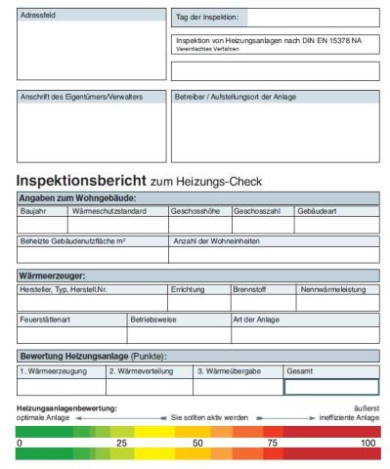
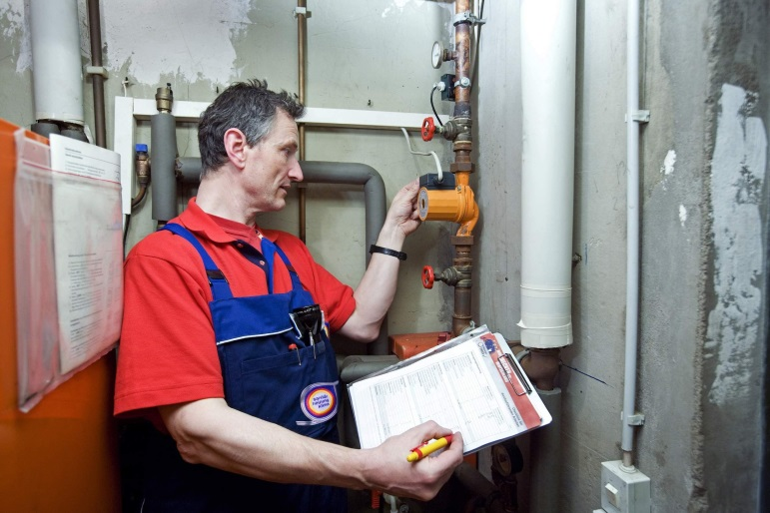
Der Heizungs-Check im Detail
Die meisten Hausbesitzer wissen gar nicht, ob bzw. in welchem Maße ihre Heizung effizient arbeitet oder nicht.
Beim Heizungs-Check wird die gesamte Anlage von der Wärmeerzeugung bis zur Verteilung der Wärme geprüft.
So lassen sich individuell
die energetische Qualität der Heizung bewerten,
Schwachstellen ermitteln und
Handlungsmöglichkeiten aufzeigen.
Der Check ist freiwillig und verpflichtet zu nichts. Sie können selbst entscheiden, welche der vorgeschlagenen Optimierungsmaß-nahmen sie durchführen wollen.
Ziel: Effizient heizen und Kosten sparen
Was bringt mir der Heizungs-Check?
Wie läuft der Heizungs-Check ab?
Der Check erfolgt durch einen speziell dafür geschulten Fachhandwerker bei einem einmaligen ca. einstündigen Vor-Ort-Termin. Die Kosten für einen Heizungs-Check hängen vom Prüfumfang ab und liegen für Ein- und Zweifamilienhäuser bei rund 100 €.
Nachdem die Prüfung abgeschlossen ist, wird ein standardisiertes Prüfprotokoll erstellt. In diesem lässt sich nicht nur die Gesamt-bewertung der Anlageneffizienz einsehen, sondern in einer tabellarischen Auflistung auch die Qualität der einzelnen Komponenten und das jeweilige Verbesserungspotenzial.
Auf dieser Basis kann Ihnen der Fach-handwerker genau erläutern, welche Modernisierungsmaßnahmen energetisch sinnvoll wären, was eine Umsetzung kostet und wie groß die Heizkostenersparnis ausfallen würde.
Logo Anbieter
Wo kann ich mich melden?
Ansprechpartner
Mail
Telefon

